Slide 1

Python语言与系统设计
（文件操作与应用）
Python Language & System Design
第7章 文件操作与应用
(File Operation & Applications)
Python语言与系统设计课程组
李培培 马学森 李俊照
合肥工业大学 计算机与信息学院
2022年11月

Slide 2






第7章 文件操作与应用
7.1 概述
7.2 文件基本操作
7.3 数据格式化
7.4 二进制文件操作模块
7.5 文件级/目录操作
7.6 应用案例
7.7 本章小结

Slide 3

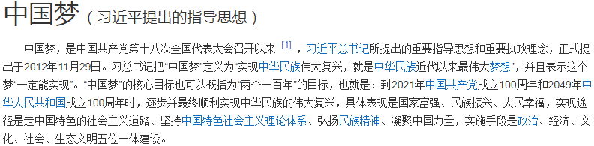

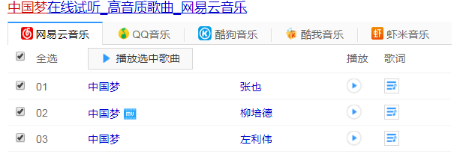




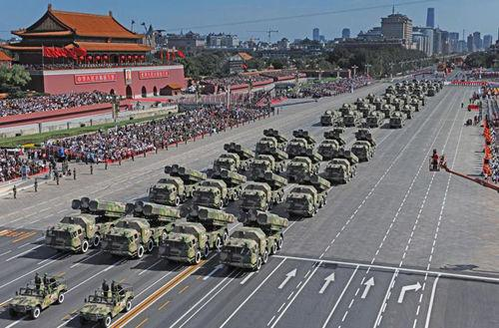
7.1 概述
认识文件的类型
社会主义核心价值观
富强 民主 文明 和谐
自由 平等 公正 法治
爱国 敬业 诚信 友善

Slide 4
7.1 概述
问题？
社会主义核心价值观
富强 民主 文明 和谐
自由 平等 公正 法治
爱国 敬业 诚信 友善
单变量数据：整型（如：1）、浮点类型（如：2.34）、复数类型
（如：1+2.34j)
组合数据类型：序列（str、tuple、list）、集合（set）、映射
类型（dict)

Slide 5
文件操作
7.1 概述
为了长期保存数据以便重复使用、修改和共享，必须将数据以文件的形式存储到外部存储介质(如磁盘、U盘、光盘或云盘、网盘、快盘等)中。
文件操作在各类应用软件的开发中均占有重要的地位：
管理信息系统是使用数据库来存储数据的，而数据库最终还是要以文件的形式存储到硬盘或其他存储介质上。
应用程序的配置信息往往也是使用文件来存储的，图形、图像、音频、视频、可执行文件等等也都是以文件的形式存储在磁盘上的。

Slide 6
7.1 概述
文件是一个存储在辅助存储器上的数据序列，可包含
任何数据内容；
概念上，文件是数据的集合和抽象，类似地，函
数是程序的集合和抽象；
用文件形式组织和表达数据更有效也更为灵活。

Slide 7
7.1 概述
按文件中数据的组织形式
文本文件(Text File)：文本文件存储的是常规字符串，由若干文本行组成，通常每行以换行符'\n'结尾。常规字符串是指记事本或其他文本编辑器能正常显示、编辑并且人类能够直接阅读和理解的字符串，如英文字母、汉字、数字字符串。文本文件可以使用字处理软件如gedit、记事本进行编辑。
二进制文件(Binary File)：二进制文件把对象内容以字节串(bytes)进行存储，无法用记事本或其他普通字处理软件直接进行编辑，通常也无法被人类直接阅读和理解，需要使用专门的软件进行解码后读取、显示、修改或执行。常见的如图形图像文件、音视频文件、可执行文件、资源文件、各种数据库文件、各类office文档等都属于二进制文件。
二进制文件：比特0和比特1组成，没统一字符编码
二进制文件和文本文件最主要的区别在于是否有统一的字符编码
ASCII码、GBK、UTF-8

Slide 8
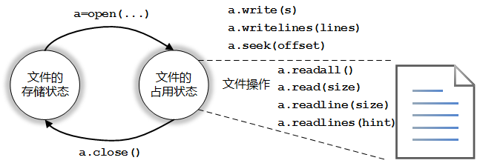
7.2 文件基本操作
文件内容操作三步走：打开、读写、关闭。
open(file, mode = ‘r’, buffering = -1, encoding = None, errors = None,
newline = None, closefd = True, opener = None)
file参数指定了被打开的文件名称。
mode参数指定了打开文件后的处理方式。
buffering参数指定了读写文件的缓存模式。0表示不缓存，1表示缓存，如大于1则表示缓冲区的大小。默认值是缓存模式。
encoding参数指定对文本进行编码和解码的方式，只适用于文本模式，可以使用Python支持的任何格式，如GBK、utf8、CP936等等。

Slide 9
7.2 文件基本操作
如果执行正常，open()函数返回1个文件对象，通过该文件对象可以对文件进行读写操作。如果指定文件不存在、访问权限不够、磁盘空间不足或其他原因导致创建文件对象失败则抛出异常。
当对文件内容操作完以后，一定要关闭文件对象，这样才能保证所做的任何修改都确实被保存到文件中。
f1 = open('file1.txt', 'r') # 以读模式打开文件
f2 = open('file2.txt', 'w') # 以写模式打开文件
f1.close()
但是，即使写了关闭文件的代码，也无法保证文件一定能够正常关闭。
例如：如果在打开文件后和关闭文件前发生了错误导致程序崩溃，这时文件就无法正常关闭。
在管理文件对象时推荐使用with关键字，可以有效地避免这个问题。
with语句的用法如下：
with open(filename, mode, encoding) as fp: #写通过文件对象fp读写文件内容的语句
上下文管理语句with还支持下面的用法：
with open('test.txt', 'r') as src, open('test_new.txt', 'w') as dst:
dst.write(src.read())

Slide 10
7.2 文件基本操作
文件打开方式
模式 | 说明
r | 读模式（默认模式，可省略），如果文件不存在则抛出异常
w | 写模式，如果文件已存在，先清空原有内容
x | 写模式，创建新文件，如果文件已存在则抛出异常
a | 追加模式，不覆盖文件中原有内容
b | 二进制模式（可与其他模式组合使用）
t | 文本模式（默认模式，可省略）
+ | 读、写模式（可与其他模式组合使用）
文件对象常用属性
属性 | 说明
buffer | 返回当前文件的缓冲区对象
closed | 判断文件是否关闭，若文件已关闭则返回True
fileno | 文件号，一般不需要太关心这个数字
mode | 返回文件的打开模式
name | 返回文件的名称

Slide 11
7.2 文件基本操作
文件对象常用方法
方法 | 功能说明
close() | 把缓冲区的内容写入文件，同时关闭文件，并释放文件对象
detach() | 分离并返回底层的缓冲，底层缓冲被分离后，文件对象不再可用，不允许做任何操作
flush() | 把缓冲区的内容写入文件，但不关闭文件
read([size]) | 从文本文件中读取size个字符（Python 3.x）的内容作为结果返回，或从二进制文件中读取指定数量的字节并返回，如果省略size则表示读取所有内容
readable() | 测试当前文件是否可读
readline() | 从文本文件中读取一行内容作为结果返回
readlines() | 把文本文件中的每行文本作为一个字符串存入列表中，返回该列表，对于大文件会占用较多内存，不建议使用
seek(offset[, whence]) | 把文件指针移动到新的字节位置，offset表示相对于whence的位置。whence为0表示从文件头开始计算，1表示从当前位置开始计算，2表示从文件尾开始计算，默认为0
seekable() | 测试当前文件是否支持随机访问，如果文件不支持随机访问，则调用方法seek()、tell()和truncate()时会抛出异常
tell() | 返回文件指针的当前位置
truncate([size]) | 删除从当前指针位置到文件末尾的内容。如果指定了size，则不论指针在什么位置都只留下前size个字节，其余的一律删除
write(s) | 把s的内容写入文件
writable() | 测试当前文件是否可写
writelines(s) | 把字符串列表写入文本文件，不添加换行符

Slide 12

7.2 文件基本操作
文件的读写
1 2 3 4 5 | fname = input(“input file:") fo = open(fname, "r") for line in fo.readlines(): print(line) fo.close()
1 2 3 4 5 | fname = input(“input file:") fo = open(fname, "r") for line in fo: print(line) fo.close()
两种实现的区别
方法 | 含义
<file>.write(s) | 向文件写入一个字符串或字节流
<file>.writelines(lines) | 将一个元素为字符串的列表写入文件
<file>.seek(offset) | 改变当前文件操作指针的位置，offset的值： 0：文件开头； 1: 当前位置； 2: 文件结尾

Slide 13

填空题
1分
fname = input(“Input FileName:")
fo = open(fname, “a+")
ls = [“中国梦”,"不忘初心 牢记使命","青年强则国强"]
for item in ls:
fo.write(”\n”+item)
for line in fo:
print(line)
fo.close()
阅读程序，写结果： [填空1]
没有打印字符串？
fo.seek(0)
作答

Slide 14
7.2 文件基本操作
例7-1 向文本文件中写入内容，然后再读出。
s = 'Hello world\n文本文件的读取方法\n文本文件的写入方法\n'
with open('sample.txt', 'w') as fp: #默认使用cp936编码
fp.write(s)
with open('sample.txt') as fp: #默认使用cp936编码
print(fp.read())
例7-2 读取并显示文本文件的前5个字符。
with open('sample.txt', 'r') as f:
s = f.read(5)
print('s=',s)
print('字符串s的长度(字符个数)=', len(s))

Slide 15
7.2 文件基本操作
例7-4 移动文件指针。
Python 2.x和Python 3.x对于seek()方法的理解和处理是一致的，都是把文件指针定位到文件中指定字节的位置。但是由于对中文的支持程度不一样，可能会导致在Python 2.x和Python 3.x中的运行结果有所不同。例如下面的代码在Python 3.5.2中运行，当遇到无法解码的字符会抛出异常。
>>> s = ‘合肥工业大学HFUT'
>>> fp = open(r'D:\sample.txt', 'w')
>>> fp.write(s)
10
>>> fp.close()
>>> fp = open(r'D:\sample.txt', 'r')
>>> print(fp.read(3))
合肥工
>>> fp.seek(2)
2
>>> print(fp.read(1))
肥
>>> fp.seek(13)
13
>>> print(fp.read(1))
F
>>> fp.seek(3)
3
>>> print(fp.read(1))
Traceback (most recent call last):
File "<pyshell#14>", line 1, in <module>
print(fp.read(1))
UnicodeDecodeError: 'gbk' codec can't decode byte 0xa7 in position 8: illegal multibyte sequence

Slide 16
7.2 文件基本操作
例7-5： 读取文本文件data.txt（文件中每行存放一个整数）中所有整数，按升序排序后再写入文本文件data_new.txt中。
with open('data.txt') as fp:
data = fp.readlines()
data.sort(key=int)
with open('data_new.txt', 'w') as fp:
fp.writelines(data)
例7-6 编写程序，保存为demo6.py，运行后生成文件demo6_new.py，其中的内容与demo6.py一致，但是在每行的行尾加上了行号。
filename = 'demo6.py'
with open(filename, 'r') as fp:
lines = fp.readlines()
maxLength = len(max(lines, key=len))
lines = [line.rstrip().ljust(maxLength)+'#'+str(index)+'\n'
for index, line in enumerate(lines)]
with open(filename[:-3]+'_new.py', 'w') as fp:
fp.writelines(lines)

Slide 17
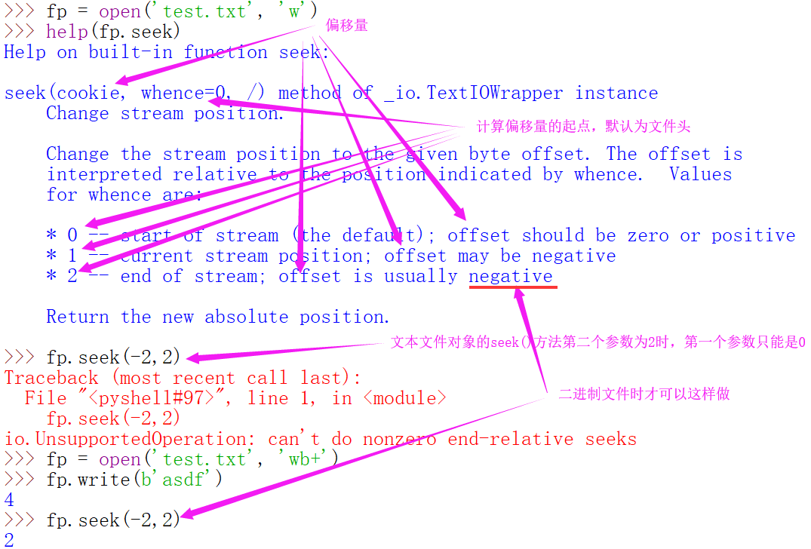
同时读写文本文件
7.2 文件基本操作

Slide 18
例: 同时读写文本文件
7.2 文件基本操作
text = '这是一段测试文本'
#以w+方式创建文件，可读可写
with open('test.txt', 'w+', encoding='utf8') as fp:
fp.write(text)
#定位文件指针，在utf8编码中，一个汉字占3个字节
fp.seek(12)
#从当前位置开始读取剩余内容
print(fp.read())
#重新定位
fp.seek(12)
#在当前位置写入新内容，覆盖原有内容
fp.write('模拟')
#重新定位
fp.seek(9)
#在当前位置写入内容
fp.write('个')
#定位到文件尾
fp.seek(0, 2)
fp.write('，结束。')
#定位到文件头
fp.seek(0)
print(fp.read())

Slide 19
例：批量修改记事本文件编码格式
7.2 文件基本操作
方法一：
import os
# 获取当前文件夹中所有记事本文件清单
fns = (fn for fn in os.listdir() if fn.endswith('.txt'))
for fn in fns:
try:
# 首先尝试使用UTF8编码打开并读取文件内容
# 如果失败会抛出异常
with open(fn, encoding='utf8') as fp:
fp.read()
except:
# 以默认的GBK编码读取原文件内容
# 以UTF8编码写入新文件
with open(fn) as fp1:
with open('t.txt', 'w', encoding='utf8') as fp2:
fp2.write(fp1.read())
# 删除原文件，把新文件重命名为原文件
os.remove(fn)
os.rename('t.txt', fn)

Slide 20
7.3 数据格式化
数据组织的维度
一维数据由对等关系的有序或无序数据构成，采用线性方
式组织，对应于数学中的数组和集合等概念。
中国、美国、日本、德国、法国、英国、意大利、加拿大、俄罗斯、欧盟、澳大利亚、南非、阿根廷、巴西、印度、印度尼西亚、墨西哥、沙特阿拉伯、土耳其、韩国
二维数据，也称表格数据，由关联关系数据构成，采用表格
方式组织，对应于数学中的矩阵。
城市 | 环比 | 同比 | 定基
北京 | 101.5 | 120.7 | 121.4
上海 | 101.2 | 127.3 | 127.8
广州 | 101.3 | 119.4 | 120.0
深圳 | 102.0 | 140.9 | 145.5
沈阳 | 100.1 | 101.4 | 101.6

Slide 21
7.3 数据格式化
数据组织的维度
高维数据由键值对类型的数据构成，采用对象方式组织，
属于整合度更好的数据组织方式。
高维数据在网络系统中十分常用，HTML、XML、JSON
等都是高维数据组织的语法结构。
“Python语言与系统设计教师" : [ { “姓氏” : “李", “名字” : “培培", “单位” : “合肥工业大学" }, { “姓氏” : “李", “名字” : “俊照", “单位” : “合肥工业大学" }, { “姓氏” : “马", “名字” : “学森", “单位” : “合肥工业大学" } ]

Slide 22
7.3 数据格式化
一二维数据的存储格式
逗号分割数值的存储格式叫做CSV格式（Comma-Separated Values，即逗号分隔值）
一种通用的、相对简单的文件格式
在商业和科学上广泛应用
尤其应用在程序之间转移表格数据。
该格式的应用有一些基本规则，例如：
纯文本格式，通过单一编码表示字符；
以行为单位，开头不留空行，行之间没有空行；
每行表示一个一维数据，多行表示二维数据；
以逗号分隔每列数据，列数据为空也要保留逗号；
可以包含或不包含列名，包含时列名放置在文件第一行。

Slide 23
7.3 数据格式化
一二维数据的存储格式
二维数据采用CSV存储后的内容如下：
城市,环比,同比,定基 合肥,100.6,100.1,149 北京,100.2,100.2,135.6 上海,99.9,99.8,144.7 深圳,100.5,99.3,145.9 南京,99.9,98.1,144.4
CSV格式存储的文件一般采用.csv为扩展名，可以通过Windows平台上的记事本或微软Office Excel工具打开，也可以在其他操作系统平台上用文本编辑工具打开。

Slide 24
7.3 数据格式化
一二维数据的表示和读写
CSV文件的每一行是一维数据，可以使用Python中的列
表类型表示，整个CSV文件是一个二维数据，由表示每一
行的列表类型作为元素，组成一个二维列表。
[ ['城市', '环比', '同比', '定基\n'], ['合肥', '100.6', '100.1', '149\n’], ['北京', '100.2','100.2','135.6\n'], ['上海', '99.9', '99.8', '144.7\n'], [‘深圳’, ‘100.5’, ‘99.3’, ‘145.9\n’], ['南京', '99.9', '98.1', '144.4\n'], ]

Slide 25
7.3 数据格式化
一二维数据的表示和读写
例：导入CSV格式数据到列表
fo = open("price2018.csv", "r")
ls = []
for line in fo:
line = line.replace("\n","")
ls.append(line.split(","))
print(ls)
fo.close()
例: 逐行处理CSV格式数据。
fo = open("price2018.csv", "r")
ls = []
for line in fo:
line = line.replace("\n","")
ls = line.split(",")
lns = ""
for s in ls:
lns += "{}\t".format(s)
print(lns)
fo.close()
>>> 城市 环比 同比 定基 合肥 100.6 100.1 149 北京 100.2 100.2 135.6 上海 99.9 99.8 144.7 深圳 100.5 99.3 145.9 南京 99.9 98.1 144.4

Slide 26
7.3 数据格式化
一二维数据的表示和读写
例：一维数据写入CSV文件。
微实例 |  | WriteD1toCSV.py
1 2 3 4 | fo = open("price2016bj.csv", "w") ls = [‘合肥‘,'100.6', '100.1', '149'] fo.write(",".join(ls)+ "\n") fo.close()
对于列表中存储的二维数据，可以通过循环写入一维数据
的方式写入CSV文件，参考代码样式如下：
for row in ls:
<输出文件>.write(",".join(row)+"\n")

Slide 27
7.3 数据格式化
高维数据格式化-JSON
与一二维数据不同，高维数据能展示数据间更为复杂的组织关系。
为保持灵活性，表示高维数据不采用任何结构形式，仅采用最基本
的二元关系，即键值对。
万维网是高维数据最成功的典型应用。
JSON格式可以对高维数据进行表达和存储。
JSON（JavaScript Object Notation）是一种轻量级的数据交换
格式，易于阅读和理解。
JSON格式表达键值对<key, value>的基本格式如下，键值对都保存
在双引号中：
"key" : "value"

Slide 28
7.3 数据格式化
高维数据格式化-JSON
当多个键值对放在一起时，JSON的规则：
数据保存在键值对中；
键值对之间由逗号分隔；
括号用于保存键值对数据组成的对象；
方括号用于保存键值对数据组成的数组。
以“本书作者”JSON数据为例。
“Python语言与系统设计教师" : [ { “姓氏” : “李", “名字” : “培培", “单位” : “合肥工业大学" }, { “姓氏” : “李", “名字” : “俊照", “单位” : “合肥工业大学" }, { “姓氏” : “马", “名字” : “学森", “单位” : “合肥工业大学" } ]
https://www.cnblogs.com/yyds/p/6563608.html
https://www.runoob.com/python3/python3-json.html
Notes:
https://www.cnblogs.com/yyds/p/6563608.html

Slide 29
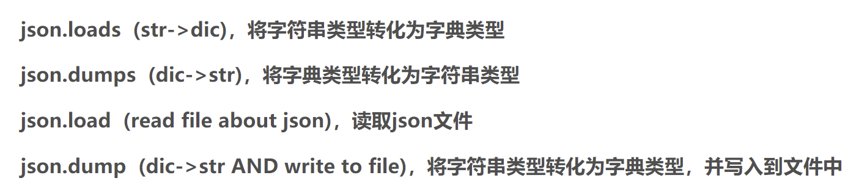
使用JSON序列化
7.3 数据格式化
Python标准库json完美实现了该格式，用法类似于marshal和pickle。
>>> import json
>>> json.dumps(['a','b','c']) # 序列化列表对象，直接查看序列化后的结果
'["a", "b", "c"]'
>>> json.loads(_) # 反序列化
['a', 'b', 'c']
>>> json.dumps({'a':1, 'b':2, 'c':3}) # 序列化字典对象
'{"a": 1, "b": 2, "c": 3}'
>>> json.loads(_)
{'a': 1, 'b': 2, 'c': 3}
将对象转换为可通过网络传输或可以存储到本地磁盘的数据格式（如：XML、JSON或特定格式的字节串）的过程称为序列化；反之，则称为反序列化。
Notes:
将对象转换为可通过网络传输或可以存储到本地磁盘的数据格式（如：XML、JSON或特定格式的字节串）的过程称为序列化；反之，则称为反序列化。

Slide 30
使用JSON序列化
7.3 数据格式化
>>> json.dumps([1,2,3,{'4': 5, '6': 7}])
'[1, 2, 3, {"4": 5, "6": 7}]'
# 指定分隔符，可以压缩存储，注意和上面结果的区别
>>> json.dumps([1,2,3,{'4':5, '6':7}], separators=(',', ':'))
'[1,2,3,{"4":5,"6":7}]'
>>> json.loads(_)
[1, 2, 3, {'4': 5, '6': 7}]
>>> json.dumps(‘合肥工业大学') # 序列化中文字符串
'"\\u5408\\u80a5\\u5de5\\u4e1a\\u5927\\u5b66"'
>>> json.loads(_)
'合肥工业大学'
Notes:
将对象转换为可通过网络传输或可以存储到本地磁盘的数据格式（如：XML、JSON或特定格式的字节串）的过程称为序列化；反之，则称为反序列化。

Slide 31
使用JSON序列化
7.3 数据格式化
>>> json.dumps({1,2,3,4}) # 无法直接序列化集合对象
TypeError: Object of type 'set' is not JSON serializable
>>> class setEncoder(json.JSONEncoder): # 可以自定义序列化编码器
def default(self, obj):
if isinstance(obj, set):
return list(obj)
return json.JSONEncoder.default(self, obj)
>>> class setDecoder(json.JSONDecoder): # 自定义反序列化解码器
def decode(self, obj):
return set(json.JSONDecoder.decode(self, obj))
>>> json.dumps({1,2,3,4}, cls=setEncoder) # 然后使用自定义的编码器和解码器
'[1, 2, 3, 4]'
>>> json.loads(_, cls=setDecoder)
{1, 2, 3, 4}

Slide 32
二进制文件操作
7.4 二进制文件操作模块
数据库文件、图像文件、可执行文件、音视频文件、Office文档等等均属于二进制文件。
对于二进制文件，不能使用记事本或其他文本编辑软件进行正常读写，也无法通过Python的文件对象直接读取和理解二进制文件的内容。必须正确理解二进制文件结构和序列化规则，才能准确地理解二进制文件内容并且设计正确的反序列化规则。
所谓序列化，简单地说就是把内存中的数据在不丢失其类型信息的情况下转成对象的二进制形式的过程，对象序列化后的形式经过正确的反序列化过程应该能够准确无误地恢复为原来的对象。
Python中常用的序列化模块有struct、pickle、marshal和shelve。
将对象转换为可通过网络传输或可以存储到本地磁盘的数据格式（如：XML、JSON或特定格式的字节串）的过程称为序列化；反之，则称为反序列化。

Slide 33
使用pickle模块
7.4 二进制文件操作模块
例： 写入二进制文件。
import pickle
i = 13000000
a = 99.056
s = '中国人民123abc'
lst = [[1, 2, 3], [4, 5, 6], [7, 8, 9]]
tu = (-5, 10, 8)
coll = {4, 5, 6}
dic = {'a':'apple', 'b':'banana', 'g':'grape', 'o':'orange'}
data = [i, a, s, lst, tu, coll, dic]
with open('sample_pickle.dat', 'wb') as f:
try:
pickle.dump(len(data), f) #表示后面将要写入的数据个数
for item in data:
pickle.dump(item, f)
except:
print('写文件异常!') #如果写文件异常则跳到此处执行

Slide 34
使用pickle模块
7.4 二进制文件操作模块
例：读取二进制文件。
import pickle
with open('sample_pickle.dat', 'rb') as f:
n = pickle.load(f) #读出文件的数据个数
for i in range(n):
x = pickle.load(f)
print(x)

Slide 35
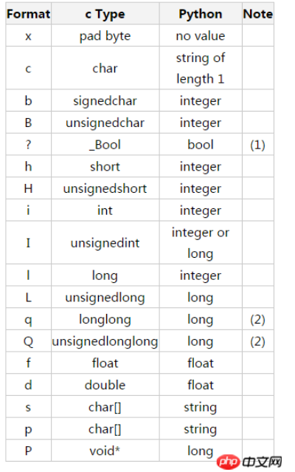
7.4 二进制文件操作模块
使用Struct模块
例：使用struct模块写入二进制文件。
import struct
n = 1300000000
x = 96.45
b = True
s = 'a1@中国'
sn = struct.pack('if?', n, x, b) #序列化
with open('sample_struct.dat', 'wb') as fp:
fp.write(sn) #写入字节串
fp.write(s.encode()) #字符串直接编码为字节串写入

Slide 36
7.4 二进制文件操作模块
使用Struct模块
例：使用struct模块读取二进制文件。
import struct
with open('sample_struct.dat', 'rb') as fp:
sn = fp.read(9)
tu = struct.unpack('if?', sn)
print(tu)
n, x, bl = tu
print('n=', n)
print('x=', x)
print('bl=', bl)
s = fp.read(9).decode()
print('s=', s)
返回一个由解包数据(string)得到的一个元组(tuple)

Slide 37
7.4 二进制文件操作模块
使用Struct模块
读取的字节数为啥是9呢，而不是其他数字呢？
原因：
>>> import struct
>>> struct.pack('if?', 13000, 56.0, True)
b'\xc82\x00\x00\x00\x00`B\x01'
>>> len(_)
9
>>> len(struct.pack('if?', 9999, 5336.0, False))
9
>>> x = 'a1@中国'
>>> len(x.encode())
9

Slide 38
7.4 二进制文件操作模块
使用shelve序列化
Python标准库shelve也提供了二进制文件操作的功能，可以像字典赋值一样来写入二进制文件，也可以像字典一样读取二进制文件。
>>> import shelve
>>> zhangsan = {'age':38, 'sex':'Male', 'address':'SDIBT'}
>>> lisi = {'age':40, 'sex':'Male', 'qq':'1234567', 'tel':'7654321'}
>>> with shelve.open('shelve_test.dat') as fp:
fp['zhangsan'] = zhangsan # 像操作字典一样把数据写入文件
fp['lisi'] = lisi
for i in range(5):
fp[str(i)] = str(i)
#读取并显示文件内容
>>> with shelve.open('shelve_test.dat') as fp:
print(fp['zhangsan'])
print(fp['zhangsan']['age'])
print(fp['lisi']['qq'])
print(fp['3'])

Slide 39
7.4 二进制文件操作模块
使用marshal序列化
Python标准库marshal也可以进行对象的序列化和反序列化。
>>> import marshal #导入模块
>>> x1 = 30 #待序列化的对象
>>> x2 = 5.0
>>> x3 = [1, 2, 3]
>>> x4 = (4, 5, 6)
>>> x5 = {'a':1, 'b':2, 'c':3}
>>> x6 = {7, 8, 9}
>>> x = [eval('x'+str(i)) for i in range(1,7)] #把待序列化对象放到列表中
>>> x
[30, 5.0, [1, 2, 3], (4, 5, 6), {'a': 1, 'b': 2, 'c': 3}, {8, 9, 7}]
>>> with open('test.dat', 'wb') as fp: #创建二进制文件
marshal.dump(len(x), fp) #先写入对象个数
for item in x:
marshal.dump(item,fp)

Slide 40
7.4 二进制文件操作模块
使用marshal序列化
>>> with open('test.dat', 'rb') as fp: #打开二进制文件
n = marshal.load(fp) #获取对象个数
for i in range(n):
print(marshal.load(fp)) #反序列化，输出结果
30
5.0
[1, 2, 3]
(4, 5, 6)
{'a': 1, 'b': 2, 'c': 3}
{8, 9, 7}

Slide 41
7.5 文件级操作
文件级别操作模块
如果需要处理文件路径，可以使用os.path模块中的对象和方法；
如果需要使用命令行读取文件内容可以使用fileinput模块；
创建临时文件和文件夹可以使用tempfile模块；
Python 3.4之后版本的pathlib模块提供了大量用于表示和处理文件系统路径的类。

Slide 42
7.5 文件级操作
os与os.path模块
os模块常用的文件操作函数
方法 | 功能说明
access(path, mode) | 测试是否可以按照mode指定的权限访问文件
chdir(path) | 把path设为当前工作目录
chmod(path, mode, *, dir_fd=None, follow_symlinks=True) | 改变文件的访问权限
curdir | 当前文件夹
environ | 包含系统环境变量和值的字典
extsep | 当前操作系统所使用的文件扩展名分隔符
get_exec_path() | 返回可执行文件的搜索路径
getcwd() | 返回当前工作目录
listdir(path) | 返回path目录下的文件和目录列表
open(path, flags, mode=0o777, *, dir_fd=None) | 按照mode指定的权限打开文件，默认权限为可读、可写、可执行
popen(cmd, mode='r', buffering=-1) | 创建进程，启动外部程序

Slide 43
7.5 文件级/目录操作
os与os.path模块
方法 | 功能说明
remove(path) | 删除指定的文件，要求用户拥有删除文件的权限，并且文件没有只读或其他特殊属性
rename(src, dst) | 重命名文件或目录，可以实现文件的移动，若目标文件已存在则抛出异常，不能跨越磁盘或分区
replace(old, new) | 重命名文件或目录，若目标文件已存在则直接覆盖，不能跨越磁盘或分区
scandir(path='.') | 返回包含指定文件夹中所有DirEntry对象的迭代对象，遍历文件夹时比listdir()更加高效
sep | 当前操作系统所使用的路径分隔符
startfile(filepath [, operation]) | 使用关联的应用程序打开指定文件或启动指定应用程序
stat(path) | 返回文件的所有属性
system() | 启动外部程序
truncate(path, length) | 将文件截断，只保留指定长度的内容
write(fd, data) | 将bytes对象data写入文件fd

Slide 44
7.5 文件级/目录操作
os与os.path模块
os.path常用的文件操作函数
方法 | 功能说明
abspath(path) | 返回给定路径的绝对路径
basename(path) | 返回指定路径的最后一个组成部分
commonpath(paths) | 返回给定的多个路径的最长公共路径
commonprefix(paths) | 返回给定的多个路径的最长公共前缀
dirname(p) | 返回给定路径的文件夹部分
exists(path) | 判断文件是否存在
getatime(filename) | 返回文件的最后访问时间
getctime(filename) | 返回文件的创建时间
getmtime(filename) | 返回文件的最后修改时间
getsize(filename) | 返回文件的大小
方法 | 功能说明
isabs(path) | 判断path是否为绝对路径
isdir(path) | 判断path是否为文件夹
isfile(path) | 判断path是否为文件
join(path, *paths) | 连接两个或多个path
realpath(path) | 返回给定路径的绝对路径
relpath(path) | 返回给定路径的相对路径，不能跨越磁盘驱动器或分区
samefile(f1, f2) | 测试f1和f2这两个路径是否引用的同一个文件
split(path) | 以路径中的最后一个斜线为分隔符把路径分隔成两部分，以元组形式返回
splitext(path) | 从路径中分隔文件的扩展名
splitdrive(path) | 从路径中分隔驱动器的名称

Slide 45
7.5 文件级/目录操作
os与os.path模块示例
>>> import os
>>> import os.path
>>> os.path.exists('test1.txt')
False
>>> os.rename('c:\\test1.txt', 'c:\\test2.txt') # 此时c:\\test1.txt不存在
Traceback (most recent call last):
File "<pyshell#17>", line 1, in <module>
os.rename('c:\\test1.txt', 'c:\\test2.txt')
FileNotFoundError: [WinError 2] 系统找不到指定的文件。: 'c:\\test1.txt' -> 'c:\\test2.txt'
>>> os.rename('c:\\dfg.txt', 'c:\\test2.txt') # 可以实现文件的改名和移动
>>> os.path.exists('c:\\dfg.txt')
False
>>> os.path.exists('c:\\dfg.txt')
False
>>> os.path.exists('c:\\test2.txt')
True

Slide 46
7.5 文件级/目录操作
os与os.path模块示例
>>> path='d:\\mypython_exp\\new_test.txt'
>>> os.path.dirname(path)
'd:\\mypython_exp'
>>> os.path.split(path)
('d:\\mypython_exp', 'new_test.txt')
>>> os.path.splitdrive(path)
('d:', '\\mypython_exp\\new_test.txt')
>>> os.path.splitext(path)
('d:\\mypython_exp\\new_test', '.txt')
列出当前目录下所有扩展名为pyc的文件：
>>> import os
>>> [fname for fname in os.listdir(os.getcwd()) if
os.path.isfile(fname) and fname.endswith('.pyc')]
['consts.pyc', 'database_demo.pyc', 'nqueens.pyc']

Slide 47
7.5 文件级/目录操作
shutil模块
方法 | 功能说明
copy(src, dst) | 复制文件，新文件具有同样的文件属性，如果目标文件已存在则抛出异常
copy2(src, dst) | 复制文件，新文件具有原文件完全一样的属性，包括创建时间、修改时间和最后访问时间等等，如果目标文件已存在则抛出异常
copyfile(src, dst) | 复制文件，不复制文件属性，如果目标文件已存在则直接覆盖
copyfileobj(fsrc, fdst) | 在两个文件对象之间复制数据，例如copyfileobj(open('123.txt'), open('456.txt', 'a'))
copymode(src, dst) | 把src的模式位（mode bit）复制到dst上，之后二者具有相同的模式
copystat(src, dst) | 把src的模式位、访问时间等所有状态都复制到dst上
copytree(src, dst) | 递归复制文件夹
disk_usage(path) | 查看磁盘使用情况
move(src, dst) | 移动文件或递归移动文件夹，也可以给文件和文件夹重命名
rmtree(path) | 递归删除文件夹
make_archive(base_name, format, root_dir=None, base_dir=None) | 创建tar或zip格式的压缩文件
unpack_archive(filename, extract_dir=None, format=None) | 解压缩压缩文件

Slide 48
7.5 文件级/目录操作
shutil模块
使用该模块的copyfile()方法复制文件
>>> import shutil
>>> shutil.copyfile('C:\\dir.txt', 'C:\\dir1.txt')
将C:\Python34\Dlls文件夹以及该文件夹中所有文件压缩至D:\a.zip文件
>>> shutil.make_archive('D:\\a', 'zip', 'C:\\Python34', 'Dlls')
将刚压缩得到的文件D:\a.zip解压缩至D:\a_unpack文件夹
>>> shutil.unpack_archive('D:\\a.zip', 'D:\\a_unpack')
删除刚刚解压缩得到的文件夹
>>> shutil.rmtree('D:\\a_unpack')

Slide 49
7.5 文件级/目录操作
目录操作
os模块常用的目录操作函数
函数名称 | 使用说明
mkdir(path[, mode=0o777]) | 创建目录，要求上级目录必须存在
makedirs(path1/path2…, mode=511) | 创建多级目录，会根据需要自动创建中间缺失的目录
rmdir(path) | 删除目录，要求该文件夹中不能有文件或子文件夹
removedirs(path1/path2…) | 删除多级目录
listdir(path) | 返回指定目录下所有文件信息
getcwd() | 返回当前工作目录
chdir(path) | 把path设为当前工作目录
walk(top, topdown=True, onerror=None) | 遍历目录树，该方法返回一个元组，包括3个元素：所有路径名、所有目录列表与文件列表

Slide 50
7.5 文件级/目录操作
目录操作示例
>>> import os
>>> os.getcwd() #返回当前工作目录
'C:\\Python35'
>>> os.mkdir(os.getcwd()+'\\temp') #创建目录
>>> os.chdir(os.getcwd()+'\\temp') #改变当前工作目录
>>> os.getcwd()
'C:\\Python35\\temp'
>>> os.mkdir(os.getcwd()+'\\test')
>>> os.listdir('.')
['test']
>>> os.rmdir('test') #删除目录
>>> os.listdir('.')
[]

Slide 51
7.6 应用案例
例： 计算文本文件中最长行的长度。
方法一：
with open('d:\\test.txt','r') as f:
allLineLens = [len(line.strip()) for line in f]
print(max(allLineLens))
方法二：
with open('d:\\test.txt','r') as f:
print(max(len(line.strip()) for line in f))

Slide 52
7.6 应用案例
例: 判断一个文件是否为GIF图像文件。
>>> def is_gif(fname):
with open(fname, 'rb') as fp:
first4 = fp.read(4)
return first4 == b'GIF8'
>>> is_gif('a.gif')
True
>>> is_gif('a.png')
False

Slide 53
7.6 应用案例
例： 比较两个文本文件内容是否相同。
#python的标准库模块
import difflib
A = open('c:\\dir.txt','r')
B = open('c:\\dir1.txt','r')
contentA = A.read()
contentB = B.read()
s = difflib.SequenceMatcher(lambda x:x=="",contentA,contentB)
result = s.get_opcodes()
for tag,i1,i2,j1,j2 in result:
print("%s contentA[%d:%d]=%s contentB[%d:%d]=%s"%\
(tag,i1,i2, contentA [i1:i2],j1,j2, contentB[j1:j2]))

Slide 54
7.6 应用案例
例：使用xlwt写入Excel文件。
xlwt: Python 用来在 Excel 写入数据和格式化数据的工具包
from xlwt import *
book = Workbook() #新建workbook
sheet1 = book.add_sheet("First") #新建worksheet
al=Alignment()
al.horz=Alignment.HORZ_CENTER
al.vert=Alignment.VERT_CENTER #对齐方式
borders=Borders()
borders.bottom=Borders.THICK #边框样式
style=XFStyle()
style.alignment=al
style.borders=borders
row0=sheet1.row(0)
row0.write(0,'test',style=style) #写入单元格
book.save(r'd:\test.xls') #保存文件

Slide 55
7.6 应用案例
例：使用xlrd读取Excel文件。
>>> import xlrd
>>> book = xlrd.open_workbook(r'd:\test.xls')
>>> sheet1 = book.sheet_by_name('First')
>>> row0 = sheet1.row(0)
>>> print(row0[0])
text:u'test'
>>> print(row0[0].value)
test

Slide 56
7.6 应用案例
例：使用扩展库openpyxl读写Excel 2007及更高版本的Excel文件。
import openpyxl
from openpyxl import Workbook
fn = r'f:\test.xlsx' #文件名
wb = Workbook() #创建工作簿
ws = wb.create_sheet(title='你好，世界') #创建工作表
ws['A1'] = '这是第一个单元格' #单元格赋值
ws['B1'] = 3.1415926
wb.save(fn) #保存Excel文件

Slide 57
7.6 应用案例
wb = openpyxl.load_workbook(fn) #打开已有的Excel文件
ws = wb.worksheets[1] #打开指定索引的工作表
print(ws['A1'].value) #读取并输出指定单元格的值
ws.append([1,2,3,4,5]) #添加一行数据
ws.merge_cells('F2:F3') #合并单元格
ws['F2'] = "=sum(A2:E2)" #写入公式
for r in range(10,15):
for c in range(3,8):
ws.cell(row=r, column=c, value=r*c) #写入单元格数据
wb.save(fn)

Slide 58
7.6 应用案例
例： 检查word文档的连续重复字，例如“用户的的资料”或“需要需要用户输入”之类的情况。
使用python-docx扩展库。
from docx import Document
doc = Document('《Python程序设计开发宝典》.docx')
contents = ''.join((p.text for p in doc.paragraphs))
words = []
for index, ch in enumerate(contents[:-2]):
if ch==contents[index+1] or ch==contents[index+2]:
word = contents[index:index+3]
if word not in words:
words.append(word)
print(word)

Slide 59
7.6 应用案例
使用正则表达式。
import re
from docx import Document
doc = Document('《Python程序设计开发宝典》董付国著.docx')
text = ''.join((p.text for p in doc.paragraphs))
result = re.findall(r'(([\u4e00-\u9fa5。、！：；，]).?\2)', text)
for word in result:
print(word[0])

Slide 60
7.6 应用案例
例： 编写程序，统计指定文件夹大小以及文件和子文件夹数量。
import os
totalSize = 0
fileNum = 0
dirNum = 0
def visitDir(path):
global totalSize
global fileNum
global dirNum
for lists in os.listdir(path):
sub_path = os.path.join(path, lists)
if os.path.isfile(sub_path):
fileNum = fileNum+1 #统计文件数量
totalSize = totalSize+os.path.getsize(sub_path)
#文件总大小
elif os.path.isdir(sub_path):
dirNum = dirNum+1 #统计文件夹数量
visitDir(sub_path) #递归遍历子文件夹
def sizeConvert(size): #单位换算
K, M, G = 1024, 1024**2, 1024**3
if size >= G:
return str(size/G)+'G Bytes'
elif size >= M:
return str(size/M)+'M Bytes'
elif size >= K:
return str(size/K)+'K Bytes'
else:
return str(size)+'Bytes'

Slide 61
7.6 应用案例
def main(path):
if not os.path.isdir(path):
print('Error:"', path,
'" is not a directory or does not exist.')
return
visitDir(path)
def output(path):
print('The total size of '+path+' is:'\
+sizeConvert(totalSize)+ '('+ str(totalSize) +' Bytes)')
print('The total number of files in '+path+' is:',fileNum)
print('The total number of directories in '+path+' is:',dirNum)
if __name__=='__main__':
path = r'd:\idapro6.5plus'
main(path)
output(path)

Slide 62
7.6 应用案例
例：把记事本文件test.txt转换成Excel 2007+文件。test.txt文件中第一行为表头，从第二行开始是实际数据，并且表头和数据行中的不同字段信息都是用逗号分隔。
from openpyxl import Workbook
def main(txtFileName):
new_XlsxFileName = txtFileName[:-3] + 'xlsx'
wb = Workbook()
ws = wb.worksheets[0]
with open(txtFileName) as fp:
for line in fp:
line = line.strip().split(',')
ws.append(line)
wb.save(new_XlsxFileName)
main('test.txt')

Slide 63
7.6 应用案例
例：提取docx文档中例题、插图和表格清单。
from docx import Document
import re
result = {'li':[], 'fig':[], 'tab':[]}
doc = Document(r'C:\Python.docx')
for p in doc.paragraphs: #遍历文档所有段落
t = p.text #获取每一段的文本
if re.match('例\d+-\d+ ', t): #例题
result['li'].append(t)
elif re.match('图\d+-\d+ ', t): #插图
result['fig'].append(t)
elif re.match('表\d+-\d+ ', t): #表格
result['tab'].append(t)
for key in result.keys(): #输出结果
print('='*30)
for value in result[key]:
print(value)

Slide 64
7.7 本章小结
内容回顾
文件操作的相关概念
两种文件形式及其操作模块
数据组织形式
实际应用

Slide 65



谢谢！
联系方式
李培培
QQ：123452644， 微信：li123452644
Email: peipeili@hfut.edu.cn
手机号：13956043016
合肥工业大学智能计算与数据挖掘千人团队 http://dmic.bigke.org/

